Slide 1
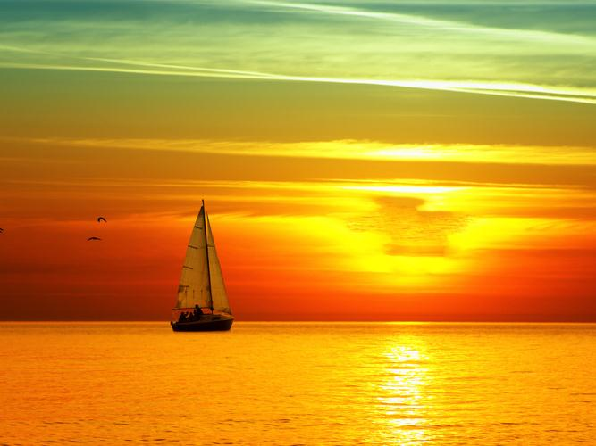
Марк Твен
«Приключения Тома Сойера»

Slide 2
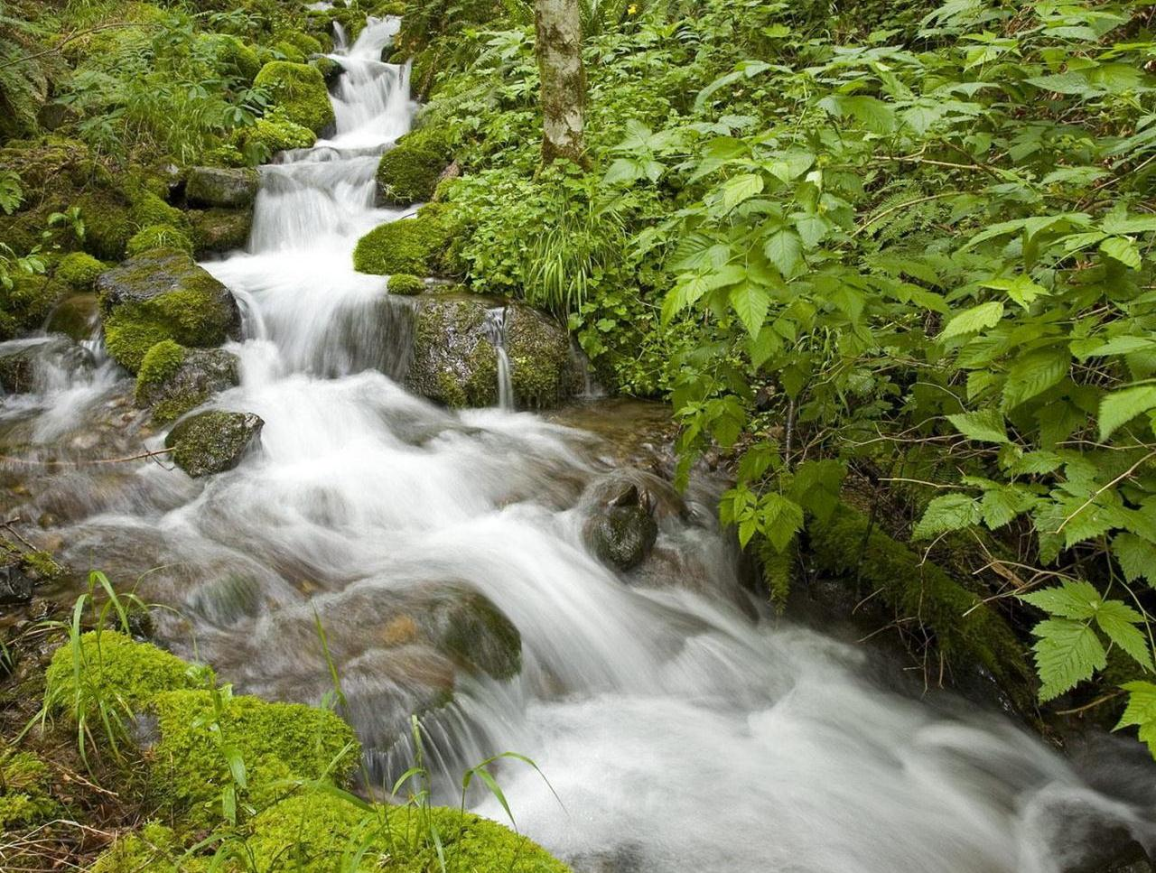
Колесить
ходить в различных направлениях
Понуро
безрадостно, печально, уныло
Пренебрегать
оставлять что-либо без внимания как несущественное

Slide 3
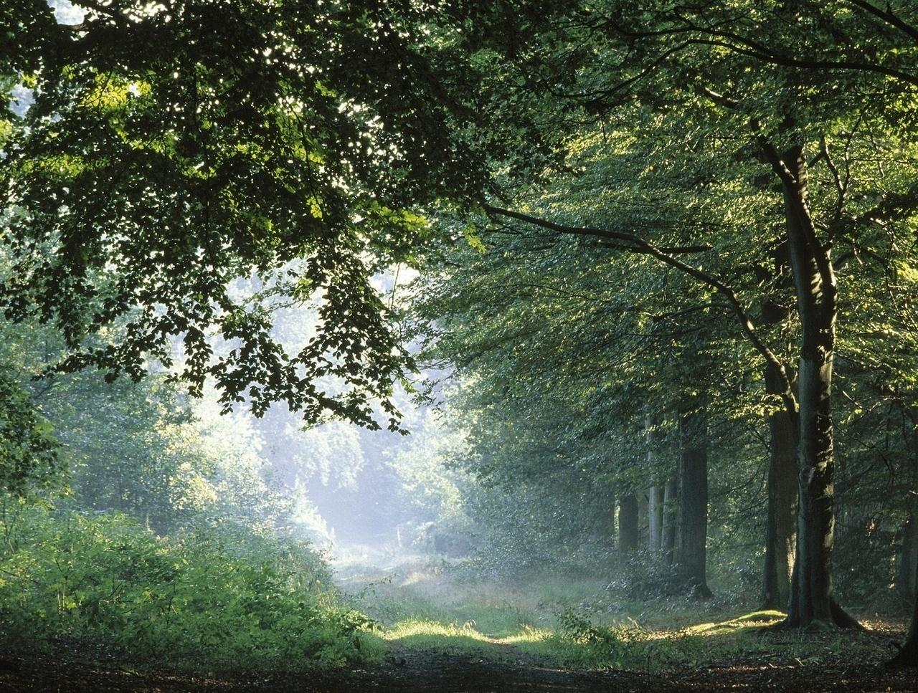
Зной - сильная жара от нагретого солнцем воздуха.

Slide 4
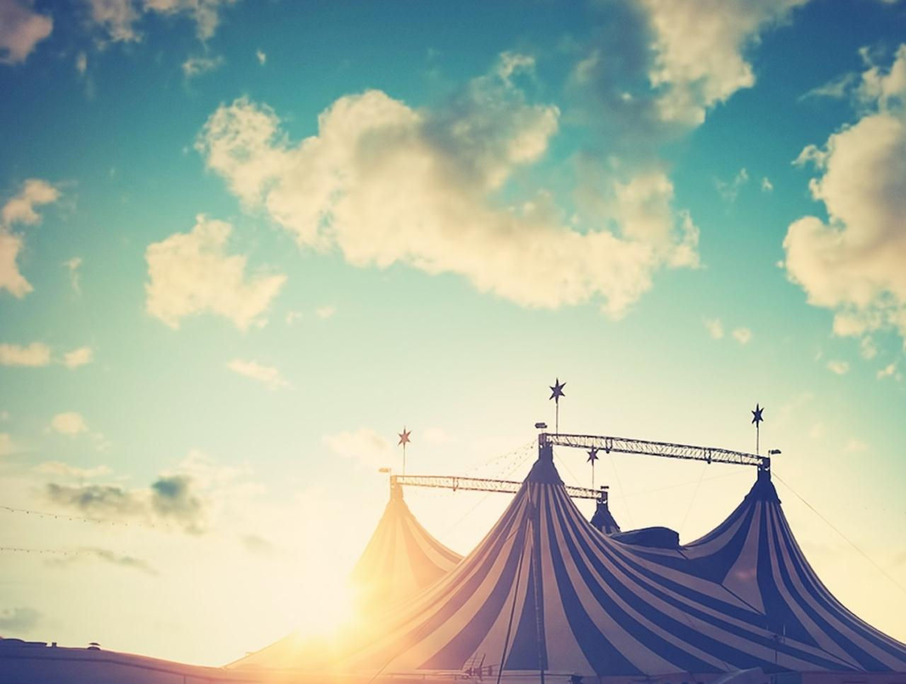
Эластичный
упругий и гибкий
Помысел
намерение, замысел
Паясничество
кривляться, ломаться

Slide 5
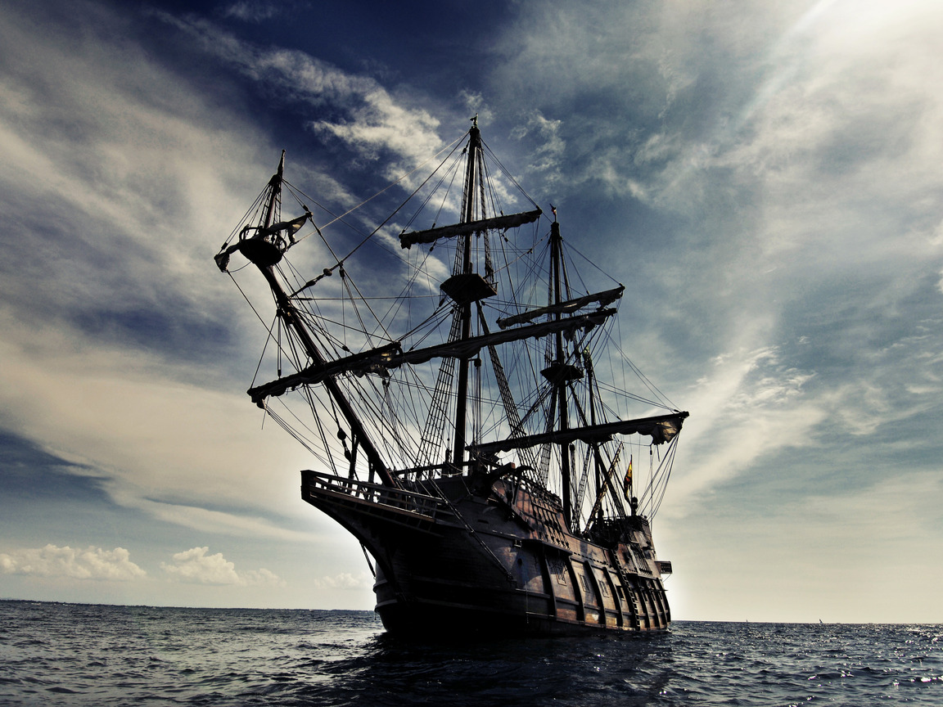

Slide 6
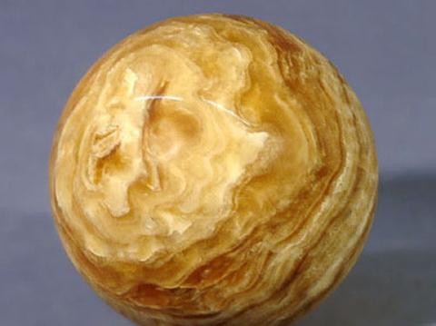
Алебастровый шарик кладут в кипятильный чайник, и накипь обволакивает шарик, а не стенки чайника.

Slide 7
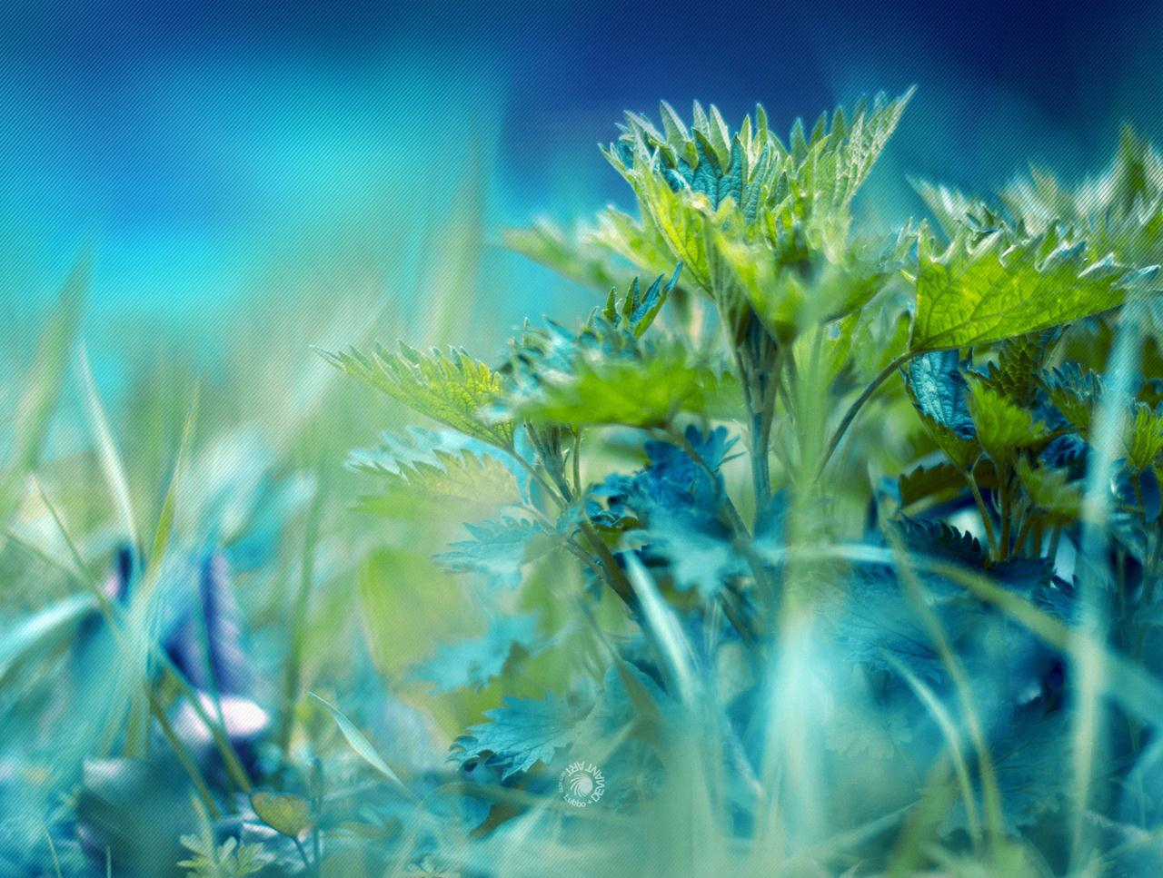
Прыть
резвость, подвижность, живость
Сокрушаться
печалиться, горевать.

Slide 8
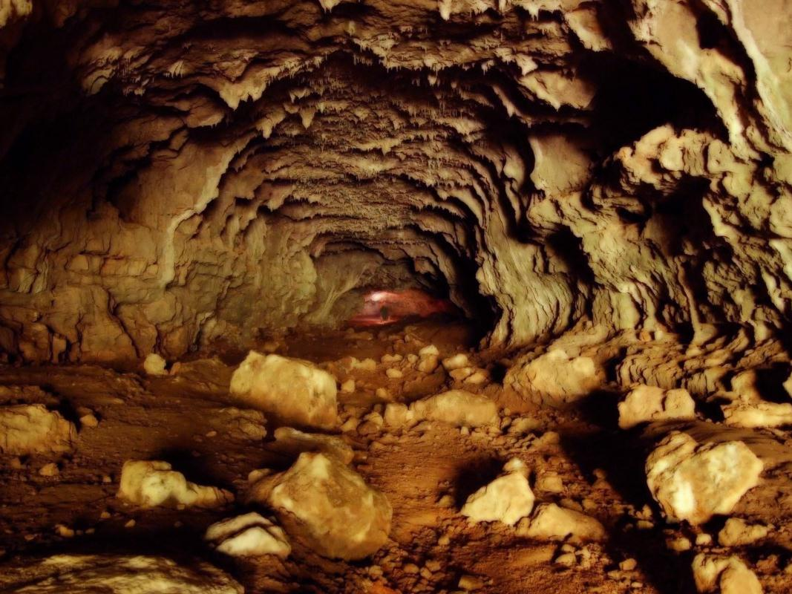
Безнадёжность
отсутствие надежды
Роптать
выражать недовольство, обиду
Излагать
объяснять, изъяснять

Slide 9
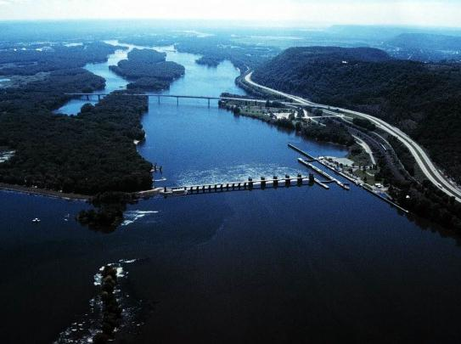
Условлено
то же, что договорено

Slide 10
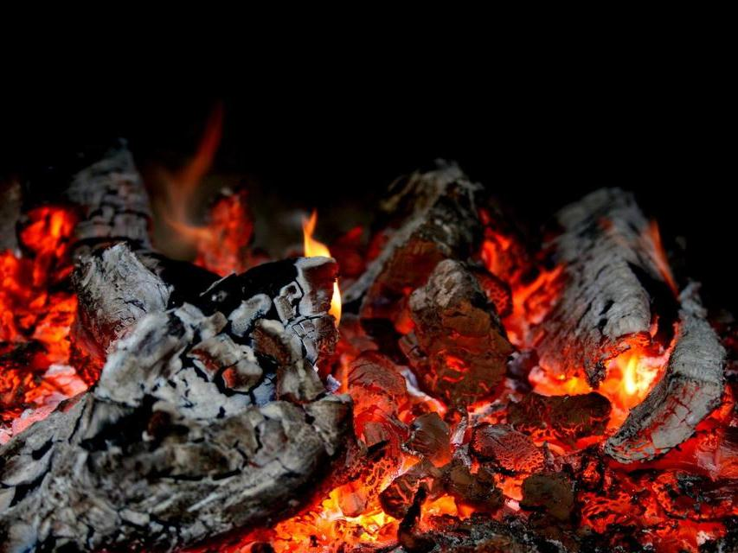
Круча
крутой спуск, обрыв

Slide 11

Отмель
Провиант
Приволье
Отшельник
Лохмотья

